Slide 1
Robot cuisine
Steven Blouin, Sébastien Charron, Hamza Ourahhou,
Frédérique Pinard et Raouia Yzzogh
Notes:
Introduction: claire qui suscite l’intérêt de l’auditoire, identifie le problème et résume brièvement les résultats de recherches ou d’étalonnage important. Le contexte de votre travail devrait être clair
Corps:
Un résumé de votre projet
Options pour votre solution et le concept choisi (pourquoi/comment)
Les décisions prises
Les essais et difficultés, leçons apprises, travail futur, etc.

Slide 2
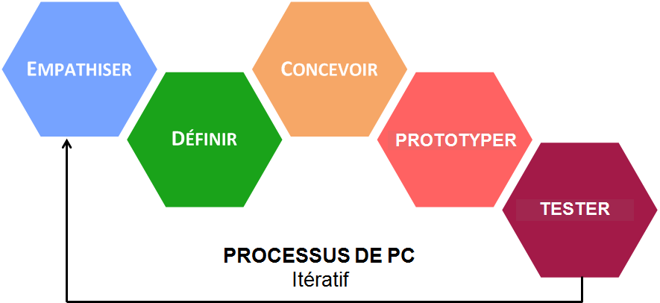
Processus de conception
Notes:
Parler de la problématique de départ, pourquoi avons-nous conçu ce robot cuisine. Et de l’importance de ce prototype des étapes suivis lors de ce projet

Slide 3
Problématique
Notes:
Problématique, critères de conceptions, étalonnage
Durant la phase d’empathie avec le client, il a été remarqué….
Suite à la rencontre plusieurs besoins on été ciblés, de ses besoins des critères de conceptions ont étés définis. C’est donc basé sur ces critères qu’on était conçu les différents prototype qui seront présentés prochainement.
Les cuisiniers ont besoin de préparer rapidement, tout en offrant de la consistance et de la qualité aux plats avec un équipement de cuisine robotisé qui est facile à manipuler et qui respecte les normes sanitaires.
Énoncé du problème : Les cuisiniers ont besoin de préparer rapidement, tout en offrant de la consistance et de la qualité aux plats avec un équipement de cuisine robotisé qui est facile à manipuler et qui respecte les normes sanitaires.

Slide 4
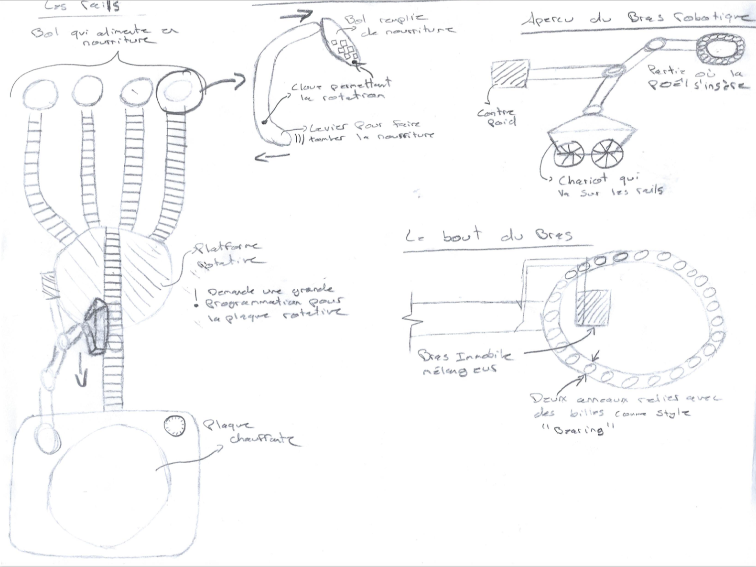
Première esquisse
Notes:
Par des premiers pas du processus de conception

Slide 5
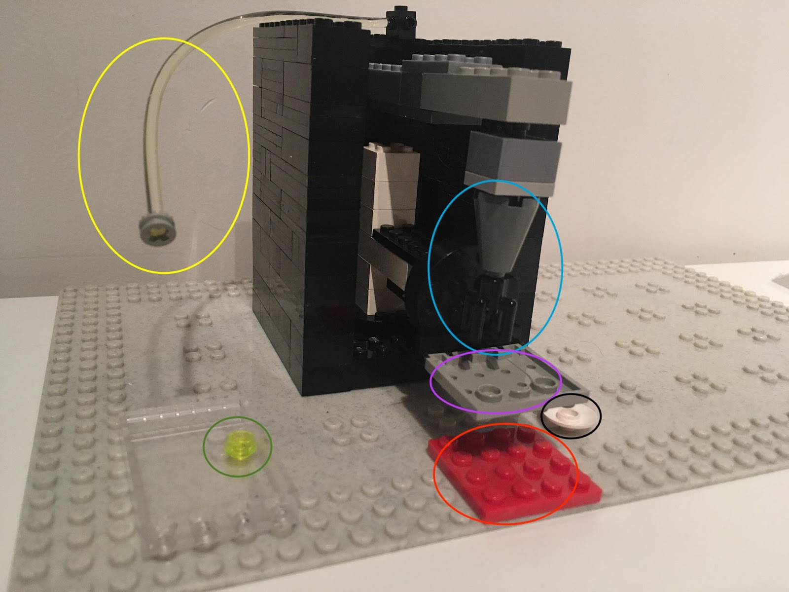
Prototype 1
Légende:
Rouge: Plaque chauffante
Jaune: Tuyau d’arrosage muni d’un système de gicleur
Vert: Savon collé à la paroi de la section nettoyante, inspiré des cuvettes de toilette
Mauve: Poêle reliée à un moteur permettant la rotation
Noir: Assiette
Bleu: Bras mélangeur fixé à un moteur permettant la rotation
Notes:
Parler des choix de matériaux, plans d’essai et de la rétroaction qui nous a permis de concevoir 2e prototype

Slide 6
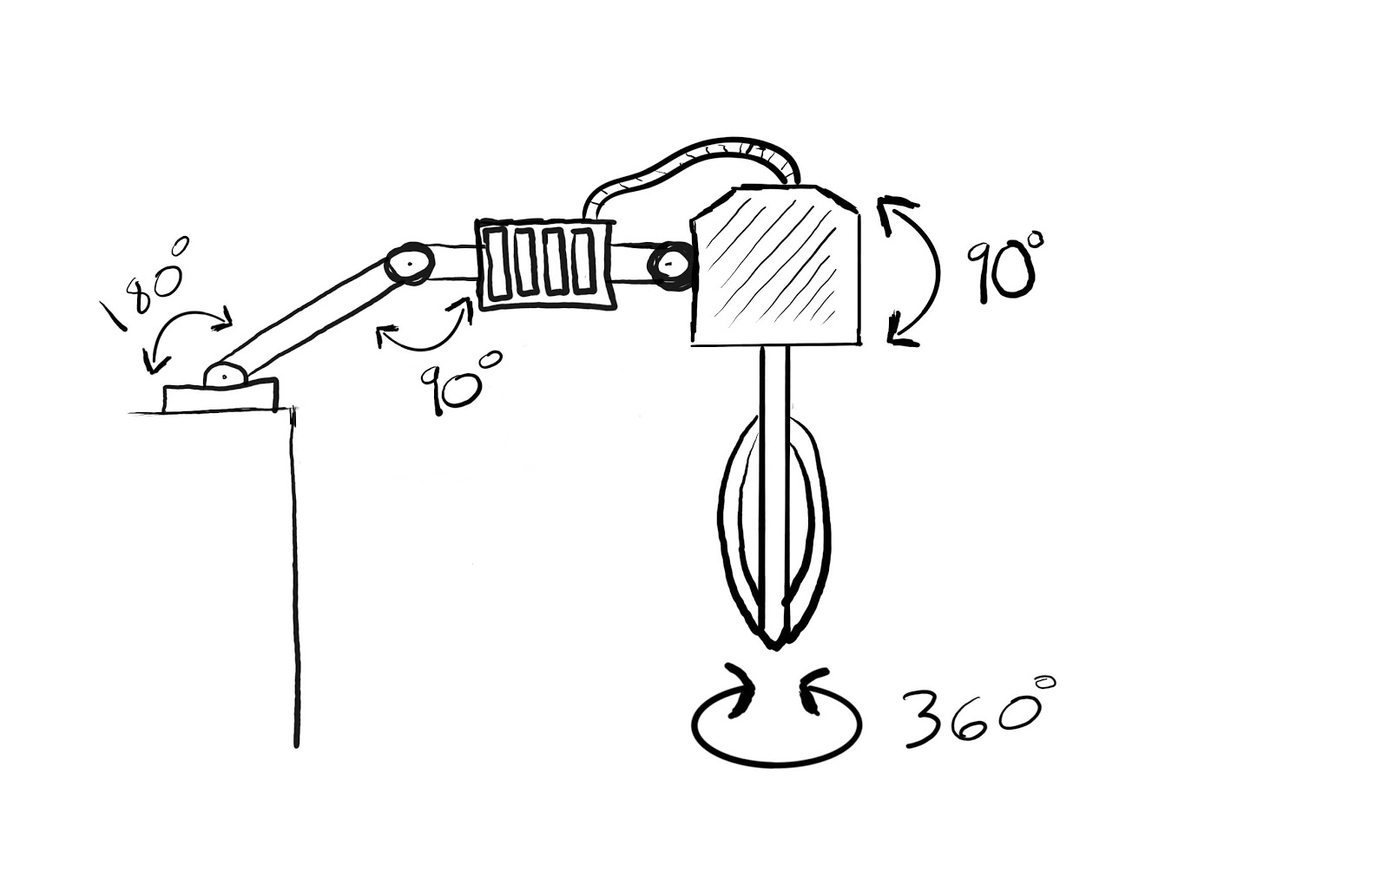
Prototype 2
Notes:
Parler des choix, et de la rétroaction ce qui nous a permis de concevoir le 2e,

Slide 7
Prototype 3
Notes:
Parler des essais, des avantages

Slide 8
LE coût du projet
Matériel | Unité | Coût unitaire | Coût total
Breadboard | 1 | 1,60$ | 1,60$
Carte arduino | 1 | 13,00$ | 13,00$
Servo moteur 180° (DSS-m15) | 2 | 10,00$ | 20,00$
Moteur DC avec roue 12V | 1 | 10,00 | 10,00$
Aluminium | 4 | 2,00$ | 8,00$
Poêle de cuisson en aluminium | 1 | 5,00$ | 5,00$
Tubes de caoutchouc | 1 | 4,00$ | 4,00$
Spatule en acier inoxydable | 1 | 1,00$ | 1,00$
Engrenages 35-20 | 2 | 5,00$ | 10,00$
Convertisseur 5.8 ampère sunforce | 1 | 14,99$ | 14,99$
Adapteur 6 V DC | 1 | 5,00$ | 5,00$
TOTAL |  |  | 92,59$
Notes:
Parler du coût total de la conception du projet

Slide 9
Apprentissage

